Slide 2
动态网站开发技术
与
搭建IntelliJ IDEA开发环境
Notes:
Java伴随着Web的迅猛发展而产生并被广泛使用，并且在Web开发方面有着非常重要的推动作用，从而形成了Java Web的开发技术方向。本课程所介绍的基于Spring MVC的后台开发就离不开Java语言。

Slide 3
搭建IntelliJ IDEA开发环境
Java程序结构
Java基础知识
搭建Java EE框架技术开发环境

Slide 4
1.1.1 Web页面
1.1.2 静态网站和动态网站
1.1.3 动态页面
1.1 Web页面
1.2 HTTP协议
1.3 服务器端脚本语言
1.4 搭建IntelliJ IDEA开发环境
1.5 Java语言

Slide 5
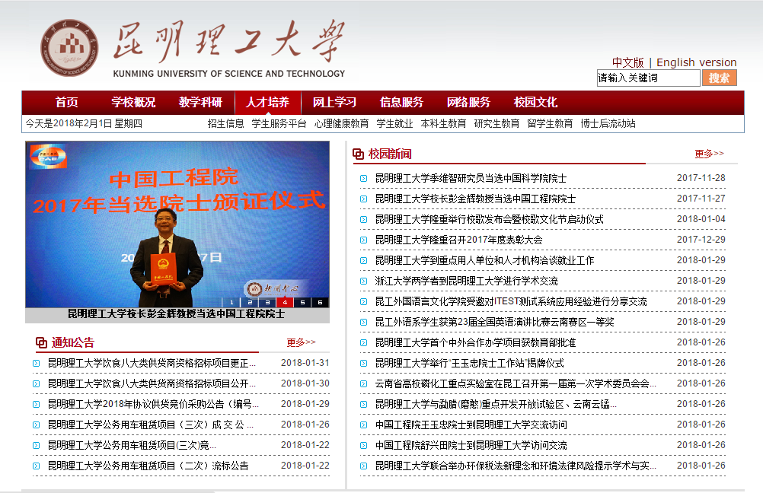
1.1.1 Web页面
<!DOCTYPE html PUBLIC "-//W3C//DTD XHTML 1.0 Transitional//EN" "http://www.w3.org/TR/xhtml1/DTD/xhtml1-transitional.dtd">
<html xmlns="http://www.w3.org/1999/xhtml">
<head>
<meta http-equiv="Content-Type" content="text/html; charset=UTF-8">
<title>昆明理工大学：根植红土，情系有色，坚韧不拔，赤诚报国</title>
<link rel="shortcut icon" href="/themes/30774/em_21114_30774/images/kmust.ico">
<link rel="stylesheet" href="/themes/30774/em_21114_30774/css/layout.css">
@charset "utf-8";
/* CSS Document */
body{
font-family:Arial, Tahoma, "宋体";
font-size:12px;
color:#333;
line-height:162%;
width:100%;
background-attachment: scroll;
}
.page{
float:right;
margin-right:30px;
margin-top:30px;
width:450px;
height:40px;
font-size:14px;
color:#999999;
}
// JavaScript Document
function show(menu)
{
menu.getElementsByTagName("ul")[0].style.display="block";
}
function hide(menu)
{
menu.getElementsByTagName("ul")[0].style.display="none";
}

Slide 6
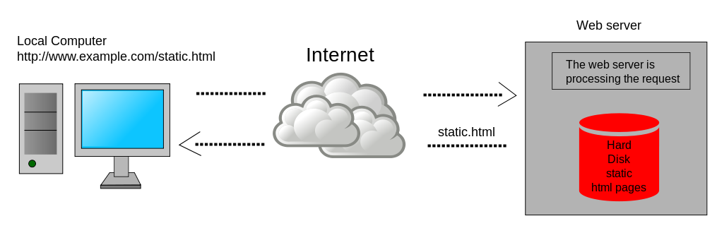
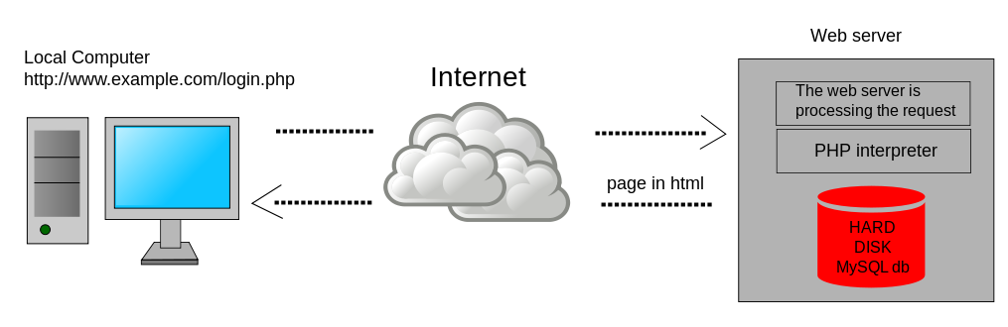
1.1.2 静态网站和动态网站
静态
网站
请求不同
处理不同
动态
网站
Notes:
interpreter
英 /ɪnˈtɜːprətə(r)/
美 /ɪnˈtɜːrprətər/
全球(英国)
n. 解释者；口译者；注释器

Slide 7
1.1.3 动态页面
服务器端动态页面
客户端动态页面
通常是由服务器端运行的脚本语言所创建的动态页面。
通常是在客户端运行的脚本语言对页面内容的修改。

Slide 8
1.1 Web页面
1.2 HTTP协议
1.3 服务器端脚本语言
1.4 搭建IntelliJ IDEA开发环境
1.5 Java语言

Slide 9
1.2 HTTP协议
HTTP（Hypertext Transfer Protocol），超文本传输协议——浏览器和服务器间无状态的请求/响应协议。
浏览器
请求 Request
服务器
回复 Response

Slide 10
1.2 HTTP协议
URL：Uniform Resource Locator，统一资源定位符
URI：Uniform Resource Identifier，统一资源描述符
http://cn.bing.com/search?q=URL
协议
IP或域名
路径
path
查询
query

Slide 11
1.2 HTTP协议
方法（Method）
请求发起的方式，最为常用的是GET和POST。
GET方式：只能把参数放在URL中，例如点击超链接；
POST方式：可以把参数放到请求体中，例如提交表单。

Slide 12
1.1 Web页面
1.2 HTTP协议
1.3 服务器端脚本语言
1.4 搭建IntelliJ IDEA开发环境
1.5 Java语言

Slide 13
1.3 服务器端脚本语言
很多，很多……
典型的有PHP、Java等
甚至连JavaScript都可以

Slide 14
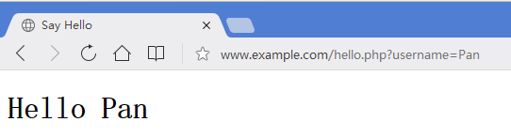
1.3 服务器端脚本语言
注意到URL中的PHP扩展名吗？
http://cn.bing.com/search?q=URL
看得出服务器端脚本语言吗？

Slide 15
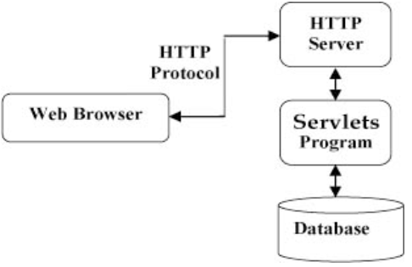
1.3 服务器端脚本语言
Java语言阵营典型技术和框架
Servlet
JSP
Spring MVC
Spring Boot

Slide 16
1.1 Web页面
1.2 HTTP协议
1.3 服务器端脚本语言
1.4 搭建IntelliJ IDEA开发环境
1.5 Java语言

Slide 17

1.4 搭建IntelliJ IDEA开发环境
后端：
Jdk 8+
Maven
Intellij IDEA
MySQL
前端：
Android端：Android Studio

Slide 18
1.1 Web页面
1.2 HTTP协议
1.3 服务器端脚本语言
1.4 搭建开发环境
1.5 Java语言
1.5.1 什么是Java
1.5.2 Java程序结构
1.5.3 Java语句
1.5.4 if语句和for语句
1.5.5 其它语法

Slide 19

1.5.1 什么是Java
Java是一种面向对象的编程语言
编程语言：用来定义计算机程序的形式语言，有语法和语义。
面向对象：一种把数据和操作汇集于对象的编程范式。
Java技术既是语言，更是平台！

Slide 20
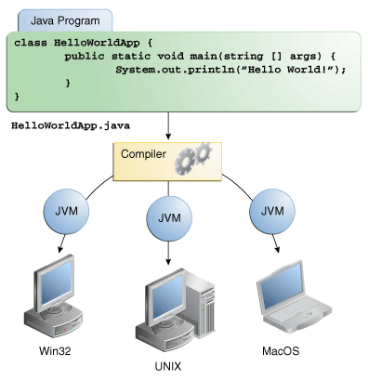
1.5.1 什么是Java
Java也是一个平台
源程序编译成字节码文件后，在JVM（Java虚拟机）上运行。
宣称跨平台特性：一次编写，到处运行。
Java平台 = JVM + API
Java平台有多个版本：Java SE, Java EE, Java ME等。
运行时环境和软件开发工具包
开发需要软件开发工具包（SDK），运行则需要运行时环境
以Java SE为例：JRE和JDK。JDK是JRE的超集。
Java EE Container
EE Services/API
Java SE JRE
JVM
SE API
Java ME Embedded
JVM
ME API
Notes:
Java平台的核心是JVM，同时还包括应用程序编程接口，简称API。
Java平台被广泛部署在数十亿设备中，它们的性能不同，用途各异。根据JVM和API的不同组合，Java平台也提供标准版、企业版和微型版等不同版本。
Java SE（标准版）是各种Java平台的基准。Java SE平台的运行时环境简称为JRE。Java EE平台的运行时环境称为容器，它扩展了JRE，主要是增加了针对企业级应用开发的相关服务和API，例如针对Web开发的Web容器中，就包括对Servlet/JSP编程接口的支持。本章讲解的“基于Java的动态网站开发”就需要使用Java EE平台。Java ME平台的运行时环境称为Embedded，这是因为Java ME平台通常都运行在嵌入式系统中，例如手机、PDA、车载导航等智能设备。这些设备一般都有资源受限的特征，而又可能有着移动应用的需要，所以相应的JVM和API都做了适当的裁剪和调整，以节省运算和存储的开销，并提供在这些设备上必要的蓝牙和定位等API。
作为开发者，还应该清楚开发环境和运行环境的差异。能够运行特定Java平台上的程序的环境称为运行时环境，也就是刚刚所提到的Java平台的概念。而开发中还需要一些专门的工具等，存在于软件开发工具包（SDK）中。典型的，要把源程序编译成字节码文件，就需要使用javac这样的编译工具。以Java标准版为例，要使系统能够运行Java程序，需要安装JRE，而如果要开发Java程序，则需要安装JDK。

Slide 21
1.5.2 Java程序结构
程序中定义类(Class)
类用来描述同类事物共同的属性和行为。
类是对象的模板，对象是类的实例。
定义类中的成员变量和成员方法等
成员变量可以用来保存对象的状态数据。
成员方法可以用来实现对象的行为（功能）。
在成员方法中根据程序的需要书写各种语句。
main()方法是程序的入口，包含该方法的类称为主类。

Slide 22
1.5.2 Java程序结构
源程序文件：Circle.java
定义一个类，表示“圆”。
公开类的名称决定源文件的命名
这里在使用JDK中提供的Math（数学）类中的静态成员PI。
public class Circle {
double radius;
double area() {
return Math.PI * radius * radius;
}
public static void main(String[] args) {
Circle c1 = new Circle(), c2 = new Circle();
c1.radius = 1; c2.radius = 2.0;
System.out.println("半径为1的圆，面积为：" + c1.area());
System.out.println("半径为2的圆，面积为：" + c2.area());
}
}
类和方法定义都要求这样的一对大括号
成员变量，表示圆的半径。
运行结果：
半径为1的圆，面积为：3.141592653589793
半径为2的圆，面积为：12.566370614359172
成员方法，根据圆自身的半径计算并返回面积。
入口方法。注意参数以及public static的修饰。
创建两个对象（实例）。
多条语句可以在一行。使用了成员变量、整型和实型常量。
使用类库打印（输出）
字符串常量
调用c2对象的area()方法

Slide 23
1.5.3 Java语句
Java语句和表达式
方法体内可以有变量声明语句、表达式语句、返回语句、……等多种语句。
表达式是由操作数和运算符构成的式子，具有特定计算的意义。 例如：1+2，Math.PI，new Circle(),c1.area()等
本课程最常见的：方法调用和/或赋值表达式语句、返回语句。
方法体内的语句默认是顺序执行的——顺序结构，使用if或for语句能够带来选择结构和循环结构。

Slide 24
1.5.4 if语句和for语句
根据判断条件决定程序执行流程
真
条件表达式
假
条件表达式
假
真
循环体
语句1
语句2
循环控制变量迭代
选择结构
循环结构

Slide 25
1.5.4 if语句和for语句
If/for综合编程示例：水仙花数
3位数各个位上的数字的立方和等于这个数，找出这些数。
public class Narcissus {
public static void main(String[] args) {
for (int i = 100; i <= 999; i++) {
int a = i / 100, b = i / 10 % 10, c = i % 10;
if (a*a*a + b*b*b + c*c*c == i) {
System.out.println(i);
}
}
}
}
运行结果：
153
370
371
407

Slide 26
1.5.5 其它语法
包（package）
包是用于组织类型的容器，类型属于一个包。
类似于目录中可以包括子目录和文件，包中可以有子包和类型。
包名通常用逆序点分域名的形式，例如com.abc。
创建一个包：用package语句作源代码的第一条语句，例如“package com.abc;”
类型的简单名称和完成限定名
System和java.lang.System（JVM虚拟机会默认自动寻找java.lang包的类）
除java.lang外的外部包中的类型，用import语句后使用简单名称。
例如：import java.util.List;
import java.util.*;
Notes:
把类放在包中，这样就可以在不同的包中使用相同的类名，更能分门别类的组织类。

Slide 27
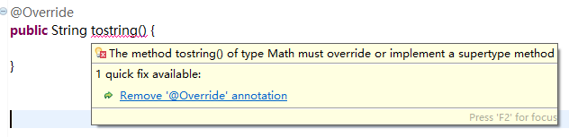
1.5.5 其它语法
注解
注解提供“元数据”支持
metadata: data that provides information about other data
注解能够给类、方法、参数等增加描述性的属性。
注解能在编译或运行时被提取和使用。
例如，下面的注解在编译时会使用：
@Deprecated：类或方法具有该注解则表示已经过时建议不要使用。
@Override：用在方法上，编译器会检查该方法是否真的是覆盖父类的方法或者实现接口的方法，如果不是，则会报告编译错误。
long t1 = Date.parse("2018/1/1");
Date t2 = DateFormat.getDateInstance().parse("2018-1-1");

Slide 28
动态网站开发技术有哪些？
如何搭建Android移动服务端的开发环境？
你对Java基础知识掌握多少？

